Slide 1
Федеральное государственное бюджетное образовательное учреждение высшего образования «Красноярский государственный медицинский университет имени профессора В.Ф. Войно-Ясенецкого» Министерства здравоохранения Российской Федерации Фармацевтический колледж
КУРСОВАЯ РАБОТА
Тема: Предметно-количественный учет лекарственных средств
по специальности 33.02.01 Фармация
ПМ.03 Организация деятельности структурных подразделений аптеки и руководство аптечной организацией при отсутствии специалиста с высшим образованием
МДК. 03.01. Организация деятельности аптеки и ее структурных подразделений
Студент: Стулова Е.С.
Руководитель: Казакова Е.Н.

Slide 2
Актуальность заключается в том, что строгий контроль за соблюдением правил об учете, движении и хранении лекарственных средств, находящихся на предметно-количественном учете обоснован их высокой фармакологической активностью для человека, неконтролируемое потребление которых представляет опасность для здоровья. Объект исследования: аптечная организация Предмет исследования: группа лекарственных средств, подлежащая особому контролю

Slide 3
Цель и задачи
Целью данной работы является углубленное изучение обращения лекарственных препаратов, подлежащих предметно-количественному учету.
Задачи:
Ознакомиться с основной нормативной документацией и списками препаратов, за которыми осуществляется контроль;
Изучить правила хранения лекарственных средств, подлежащих предметно-количественному учету;
Рассмотреть основы ведения специальных журналов и хранение рецептурных бланков.

Slide 4
Нормативная документация
Право работы с наркотическими средствами и психотропными веществами, имеют только аптечные учреждения, получившие лицензии.
ФЗ № 61-ФЗ «Об обращении лекарственных средств» от 12.04.2010.
Федеральный закон "О наркотических средствах и психотропных веществах" от 08.01.1998 N 3-ФЗ
Приказ Министерства здравоохранения Российской Федерации от 22 апреля 2014 г. N 183н "Об утверждении перечня лекарственных средств для медицинского применения, подлежащих предметно-количественному учету

Slide 5
Перечни
Перечень наркотических средств, психотропных веществ и их прекурсоров:
Аллобарбитал
Бупренорфин
Диазепам
Золпидем
Кетамин
Кодеин
Лоразепам
Мезокарб
Морфин
Нитразепам
Оксикодон
Фенобарбитал
Фентанил и многие др.
Лекарственные препараты, содержащие сильнодействующие и ядовитые вещества:
Бензобарбитал
Гексобарбитал
Зопиклон
Клонидин
Левомепромазин
Местеролон
Сибутрамин
Скополамин
Трамадол и др.

Slide 6
Так же относятся к ПКУ:
Комбинированные лекарственные препараты, содержащие кроме малых количеств наркотических средств, психотропных веществ и их прекурсоров, другие фармакологические активные вещества
Иные лекарственные средства, подлежащие предметно-количественному учету(Прегабалин, Тапентадол, Тропикамид, Циклопентолат)

Slide 7
Правила хранения
Хранение наркотических средств, психотропных веществ и прекурсоров осуществляется в специально оборудованных помещениях, соответствующих требованиям к оснащению инженерно-техническими средствами охраны объектов и помещений.

Slide 8
Входная дверь в помещение может быть металлическая или деревянная, имеющая не менее 2 запирающих устройств 3-го класса защиты от разрушающих воздействий.
Дверной проем входа в помещение защищается с внутренней стороны дополнительной металлической решетчатой дверью с запирающим устройством

Slide 9
Наркотические средства и психотропные вещества хранятся в запирающихся сейфах или металлических шкафах.
Хранение сильнодействующих и ядовитых лекарственных средств аналогично.
Хранение сильнодействующих и ядовитых лекарственных средств, не находящихся под международным контролем, осуществляется в металлических шкафах, опечатываемых или пломбируемых в конце рабочего дня.

Slide 10
Отчетность:
Приказ Министерства здравоохранения Российской Федерации от 17 июня 2013 г. N 378н г. "Об утверждении правил регистрации операций, связанных с обращением лекарственных средств для медицинского применения, включенных в перечень лекарственных средств для медицинского применения, подлежащих предметно количественному учету, в специальных журналах учета операций "

Slide 11
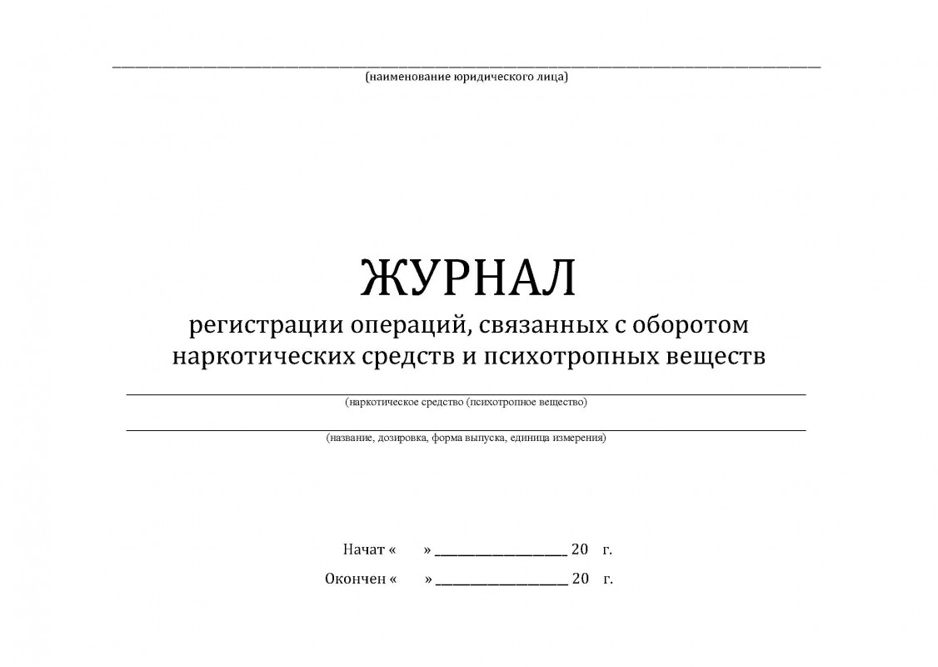
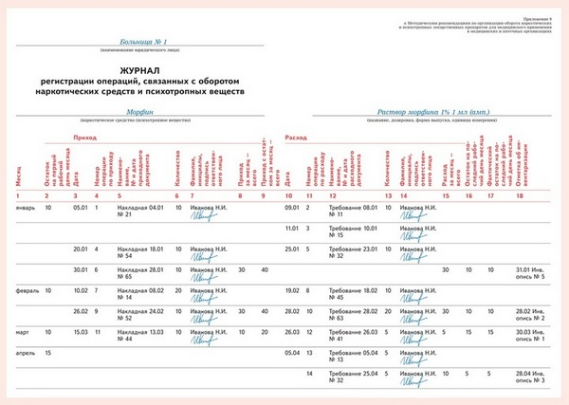

Slide 12
На основании записей в соответствующем журнале регистрации юридические лица представляют в установленном порядке отчеты о деятельности, связанной с оборотом наркотических средств и психотропных веществ.

Slide 13
Рецептурные бланки
Выдаются вещества списка II Перечня при предъявлении посетителем аптеки рецептурного бланка на наркотическое средство или психотропное вещество по форме N 107/У-НП ( хранится 5 лет) и на на рецептурном бланке формы N 148-1/у-88 (хранится 3 года)

Slide 14
Заключение
Предметно количественный учет является строго регламентируемым комплексом мероприятий для аптечной организации, ведущимся по единому образцу на всей территории РФ.
Соблюдение и знание всех нормативных актов, связанный с предметно-количественным учетом обязательно для всех сотрудников аптеки, так как неисполнение может привести к административной и уголовной ответственности.

Slide 15
СПАСИБО ЗА ВНИМАНИЕ!

